Slide 1
Miércoles 12/06/19
Colegio “La Purísima”
Callosa de Segura
Carmelitas Misioneras Teresianas

Slide 2
Comencemos este miércoles viendo el siguiente vídeo
https://www.youtube.com/watch?v=38y_1EWIE9I

Slide 3
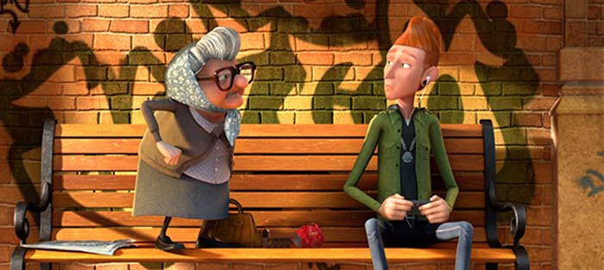
REFLEXIÓN
¿Sabrías identificar qué sentimientos han pasado por ti durante el corto, han ido variando?
¿A qué conclusión has llegado tras ver el corto?
Feliz miércoles!!!

